Slide 1
Правила дорожного движения
Учитель начальных классов
МБОУ СОШ с.Балта
Г.Владикавказ
РСО-Алания
Хабалова Рита Иналовна

Slide 2
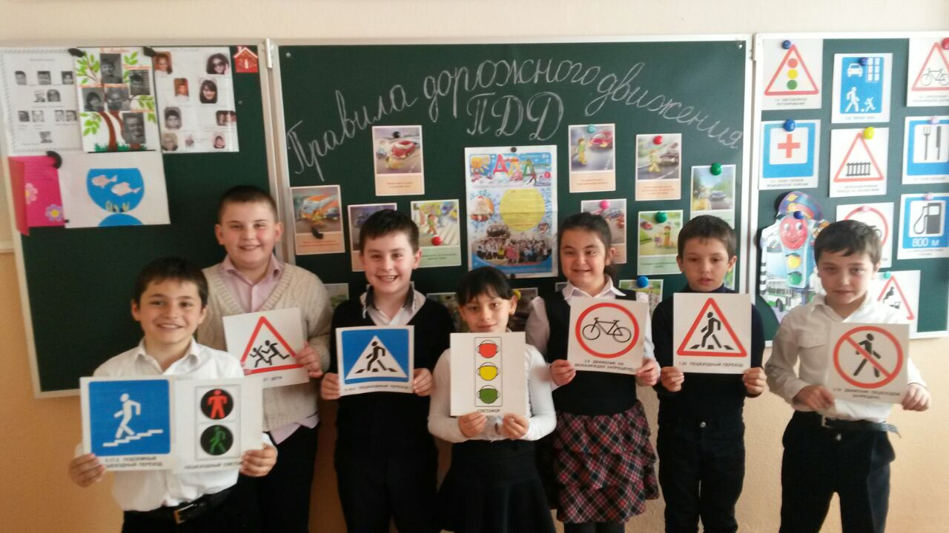

Slide 3
«Доскажи словечко …»
1. Раньше счёта и письма,
Рисованья, чтенья
всем ребятам нужно знать
Азбуку ……..
(движенья) .
2. Выходя на улицу,
Приготовь заранее
Вежливость и сдержанность,
А главное ………
(внимание) .

Slide 4
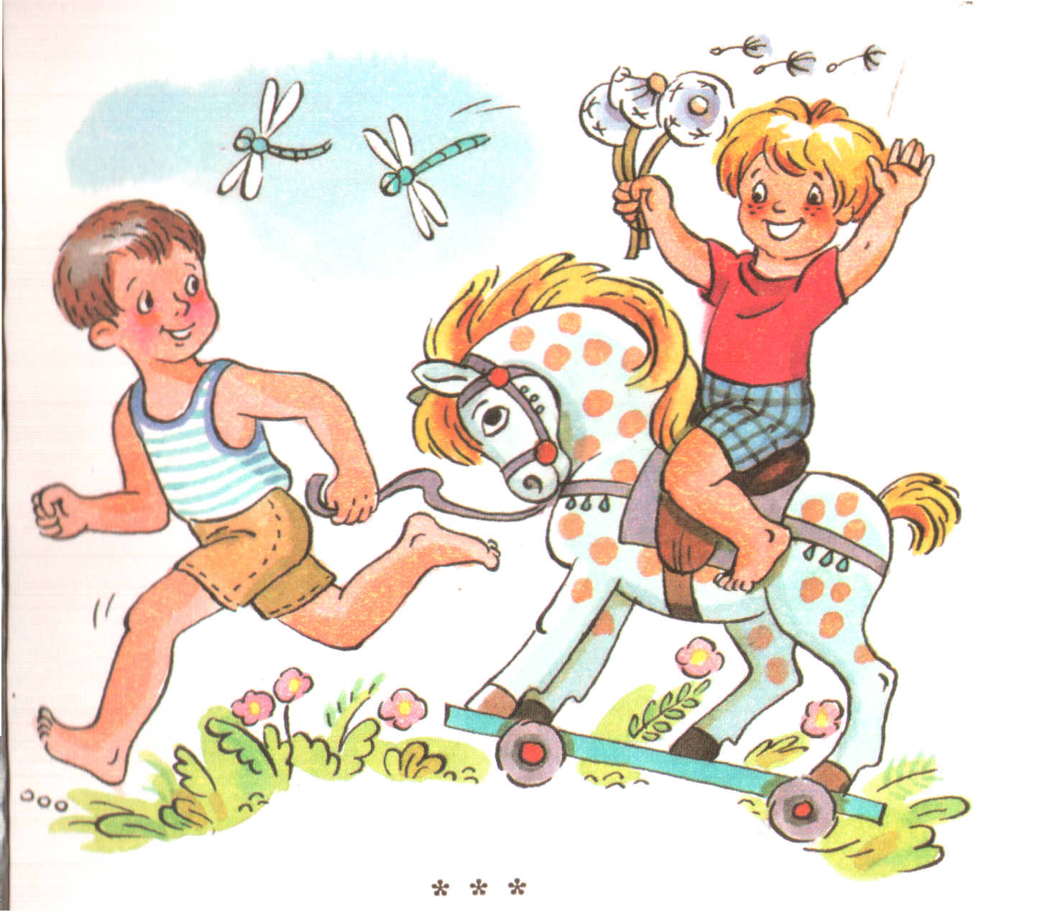
Тянется нитка, среди нив петляя,
Лесом, перелесками без конца и края.
Ни её порвать, ни в клубок смотать.
(дорога)

Slide 5

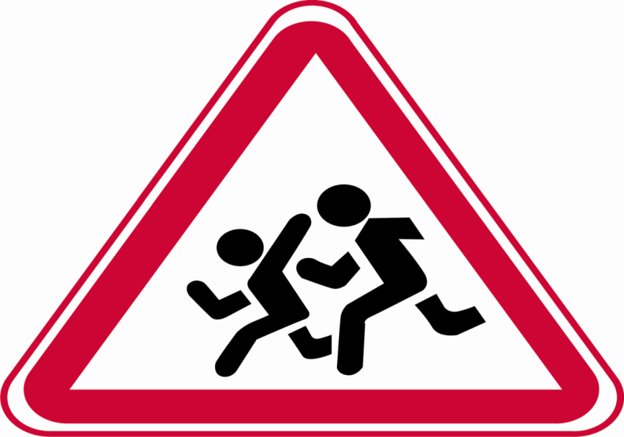
Всё водителю расскажет,
Скорость верную укажет.
У дороги, как маяк,
Добрый друг - ……..
(дорожный знак) .

Slide 6
На дорожном знаке том
Человек идёт пешком.
Полосатые дорожки
Постелили нам под ножки,
Чтобы мы забот не знали
И по ним вперёд шагали.

Slide 7
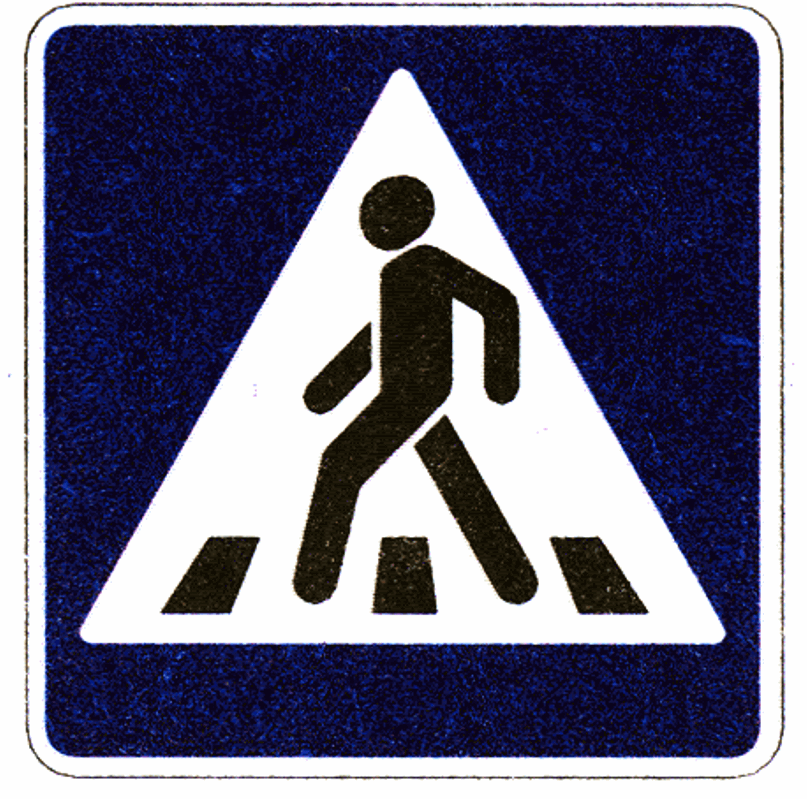
Пешеходный переход

Slide 8

Надземный переход

Slide 9

Подземный переход

Slide 10
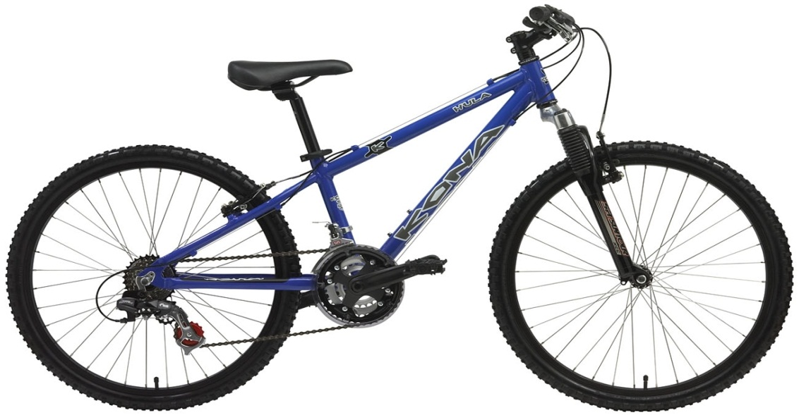
*Стой! Машины движутся!
Там, где сошлись пути,
Кто поможет улицу
Людям перейти?
(светофор)
* Не собака - а с цепью,
Не лошадь – а с седлом.

Slide 11
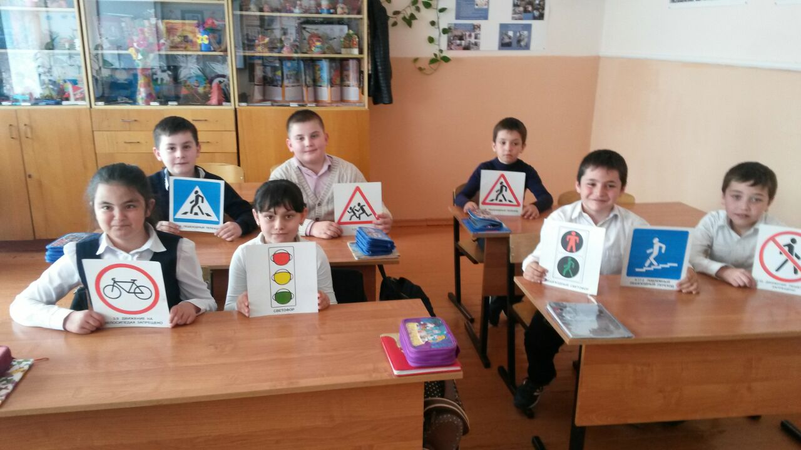
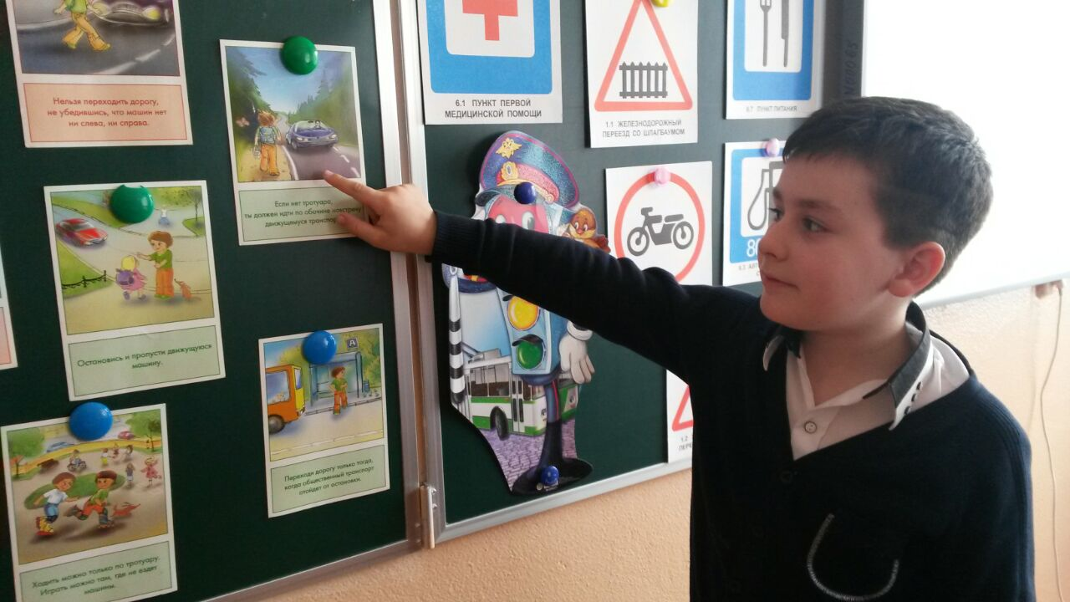
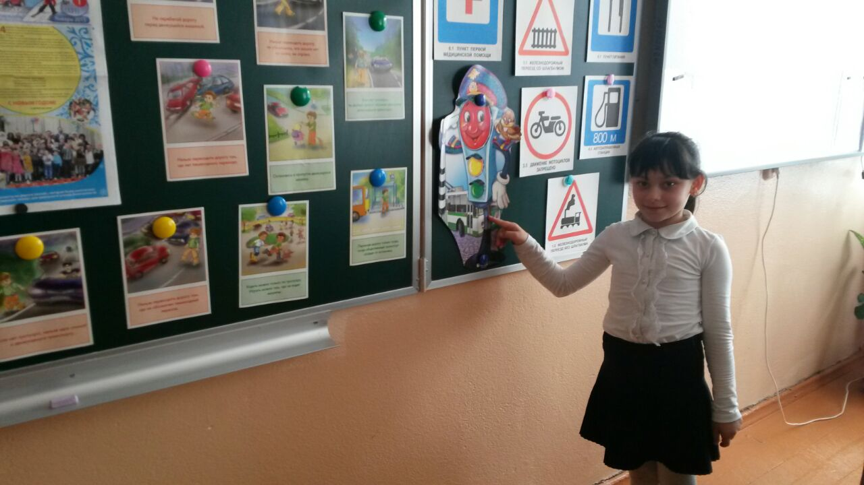
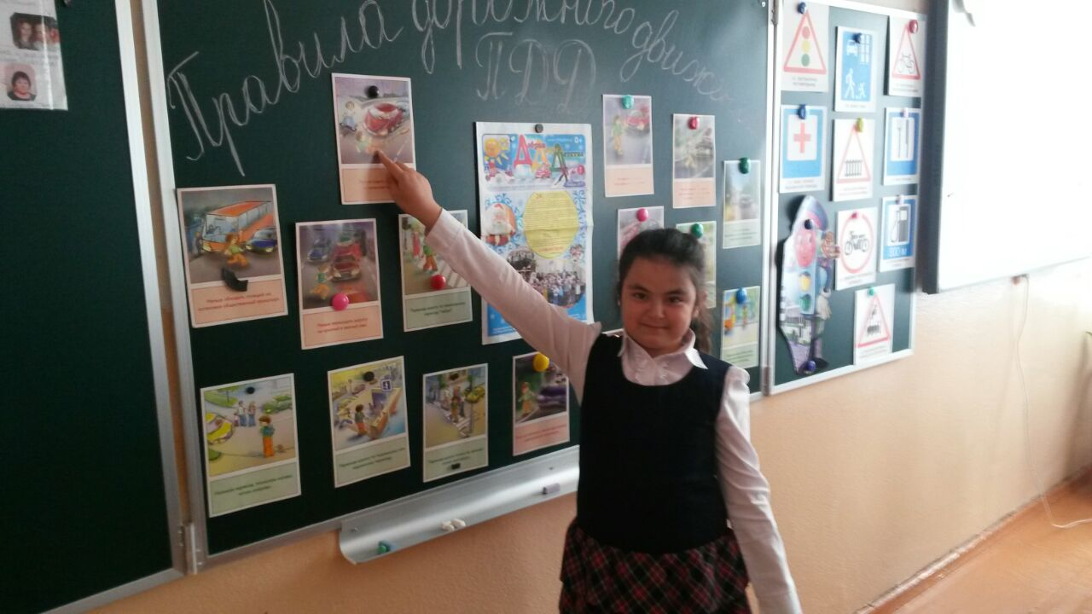

Slide 12
Ребята!
Знайте и соблюдайте
правила
дорожного движения!

